Slide 1

NÁVRHY DLOUHODOBÉ MATURITNÍ PRÁCE
Savva Popov

Slide 2
SEZNAM NÁVRHŮ
FINCA - Flight Integration and Navigation Control Architecture
GPS Tracker
Bearing pointer - Bound compasses
The Desire compass
SPGA – Self Playing Guitar and Amplifier
Protogen Visor
LIDAR Scanner

Slide 3
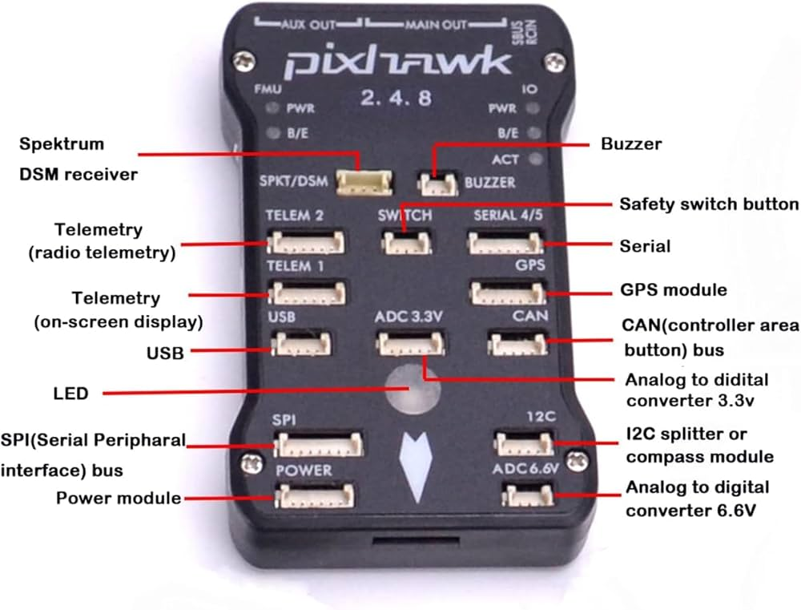
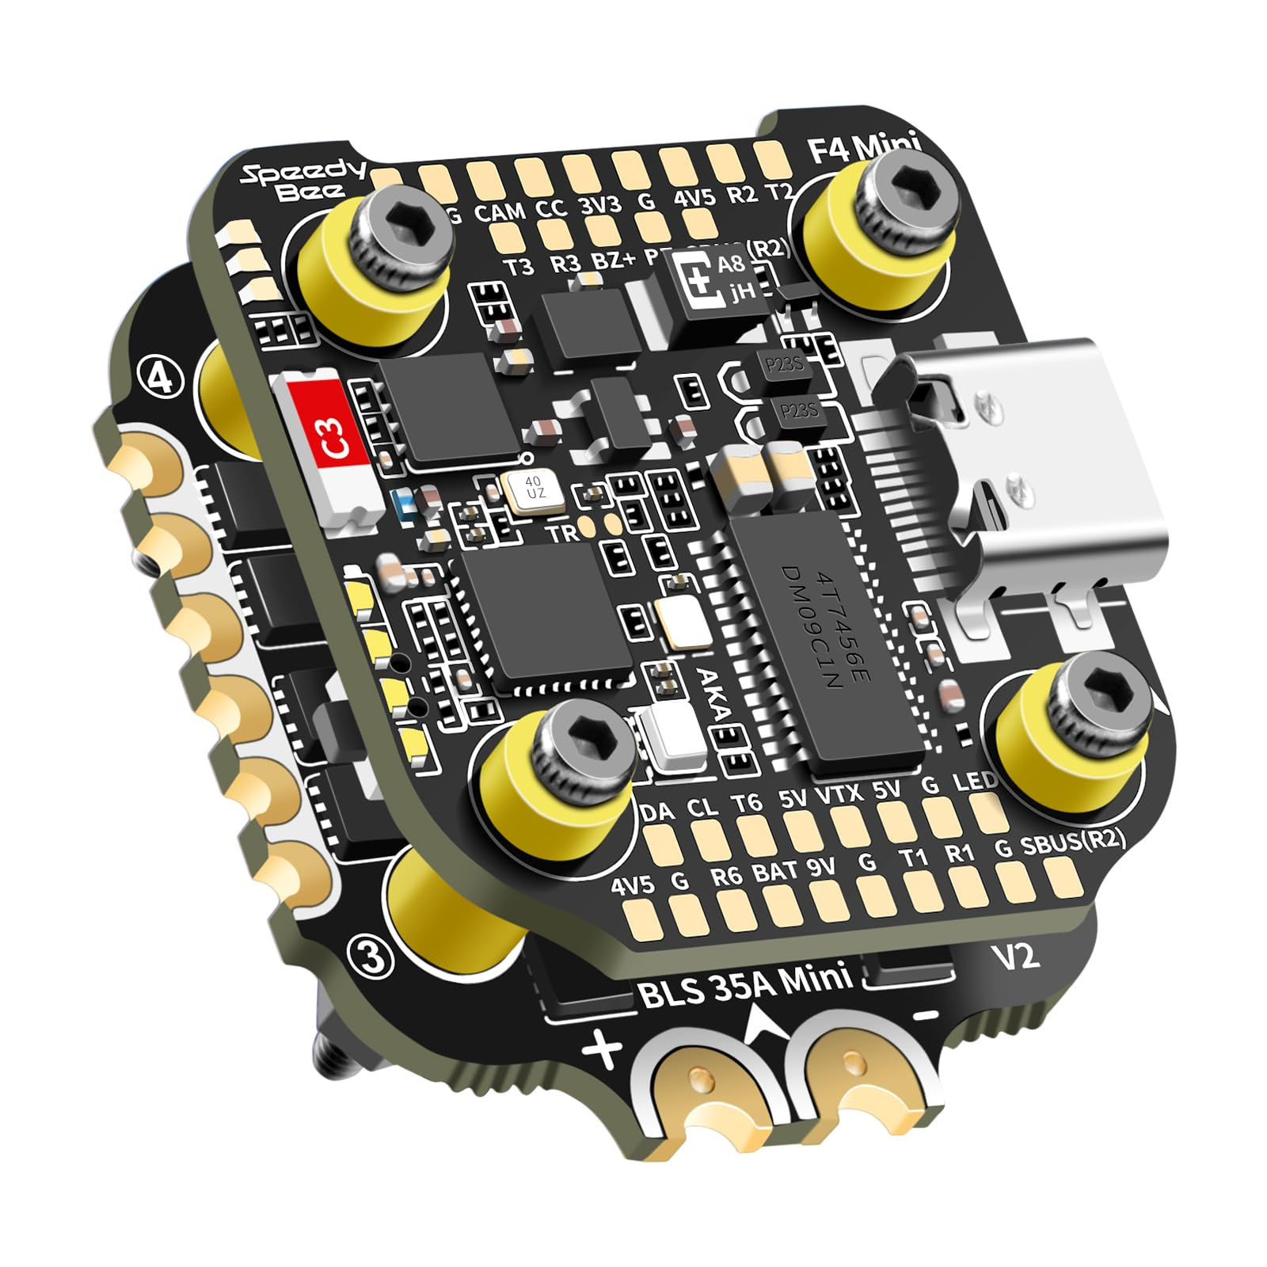
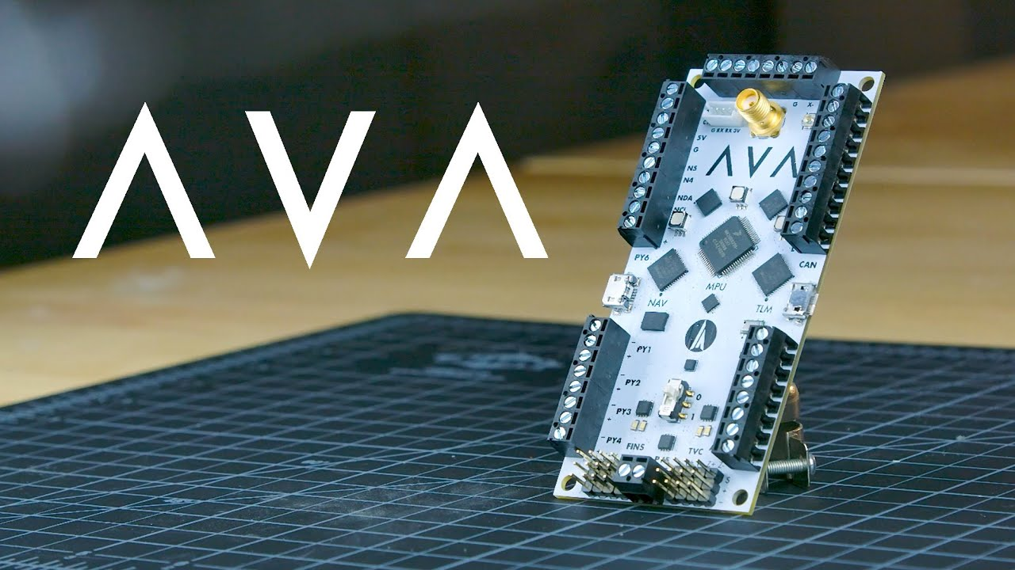

1. FINCA - Flight Integration and Navigation Control Architecture
Flight Control Computer - letový řídicí počítač (Rozpracovaný návrh)
Hlavní funkce:
Stabilizace letu: Měření dát z gyroskopu, akcelerometru a podle toho upravuje výstupný signál na motorech
Zpracovaní dat od pilota (Remote control)
Komunikace s pilotem/ground station, posílání dát zpět – telemetrie
Obtížnost:

Slide 4
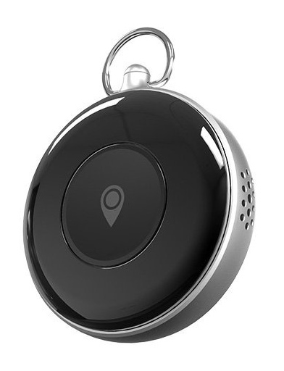
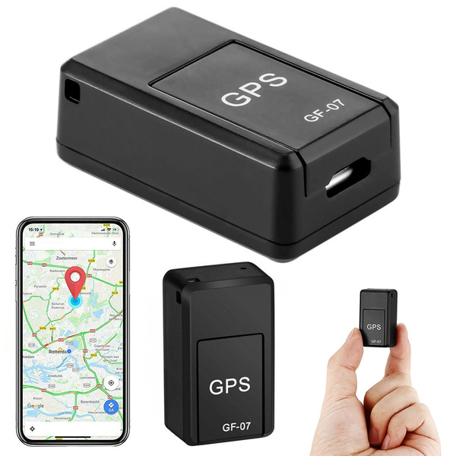
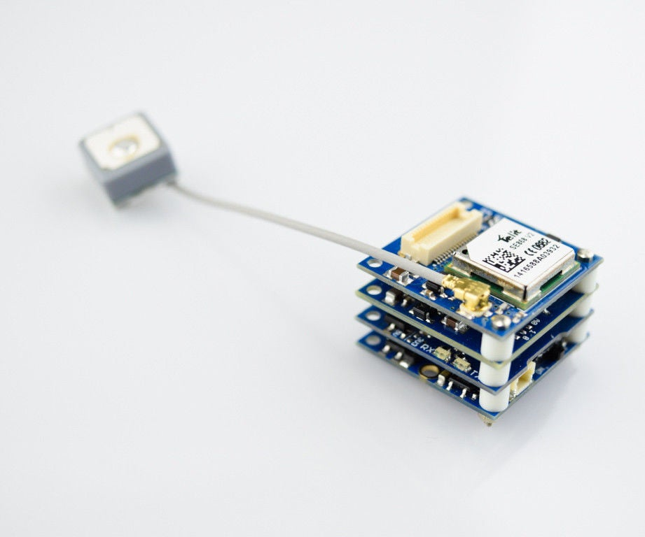

2. GPS Tracker
GPS Mapový sledovač
Hlavní funkce:
Živy output dát, zobrazení aktuální polohy na mapě
Low power (vysoka výdržnost baterie)
Voděodolnost a robustní krytí pro použiti ve venkovním prostředí
Další možné funkce: Notifikace při opuštění oblasti, záznam trasy pohybu
Obtížnost:

Slide 5
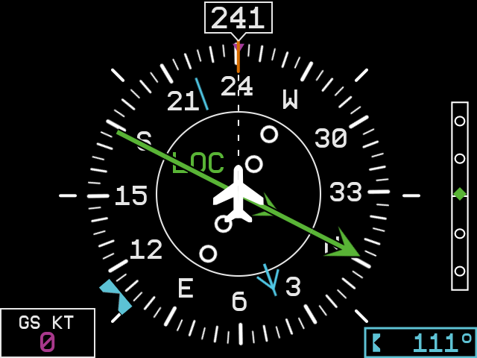
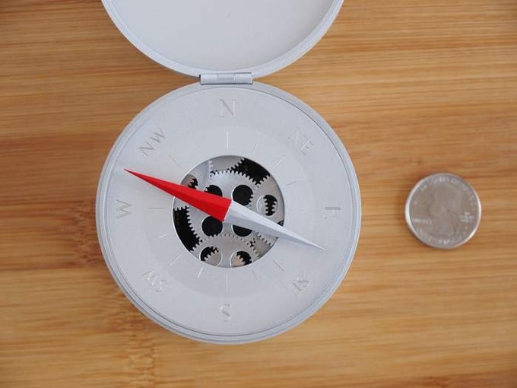
3. Bearing pointer – Bound compasses
Dvojice kompasu s GPS, které ukazují směr k sobě navzájem.
Hlavní funkce:
Low power
Směrová navigace mezi dvěma body - GPS
Možnosti komunikace: Cellular, Long-Range Radio, Internet connection
Obtížnost:

Slide 6

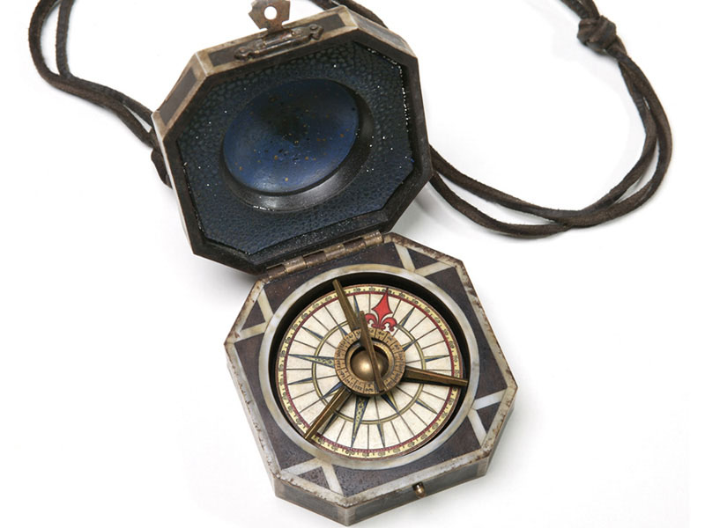


4. Pivní kompas - Desire Compass
Kompas který ukazuje na to co chcete nejvíc
Hlavní funkce:
Low power
GPS navigace
Robustní konstrukce pro venkovní použiti
Možnost přidáni databází „bodů“ např: Pražské hospody
Vedlejší funkce: možnost mít propojeni s API online map – živé aktualizovaní a zadávání bodů
Obtížnost:

Slide 7
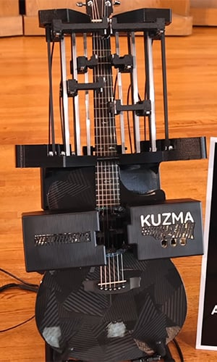
5. SPGA / SPG
Samo hrající kytara (rozpracovaný návrh)
Hlavní funkce:
Ovládání 18ti pražců a 6ti strun
Přehrávaní MIDI souborů
Pražce: solenoidy, struny: servo-motory
Zesilovač je vedlejší funkce která se může nacházet v stejné krabičce
Obtížnost:

Slide 8
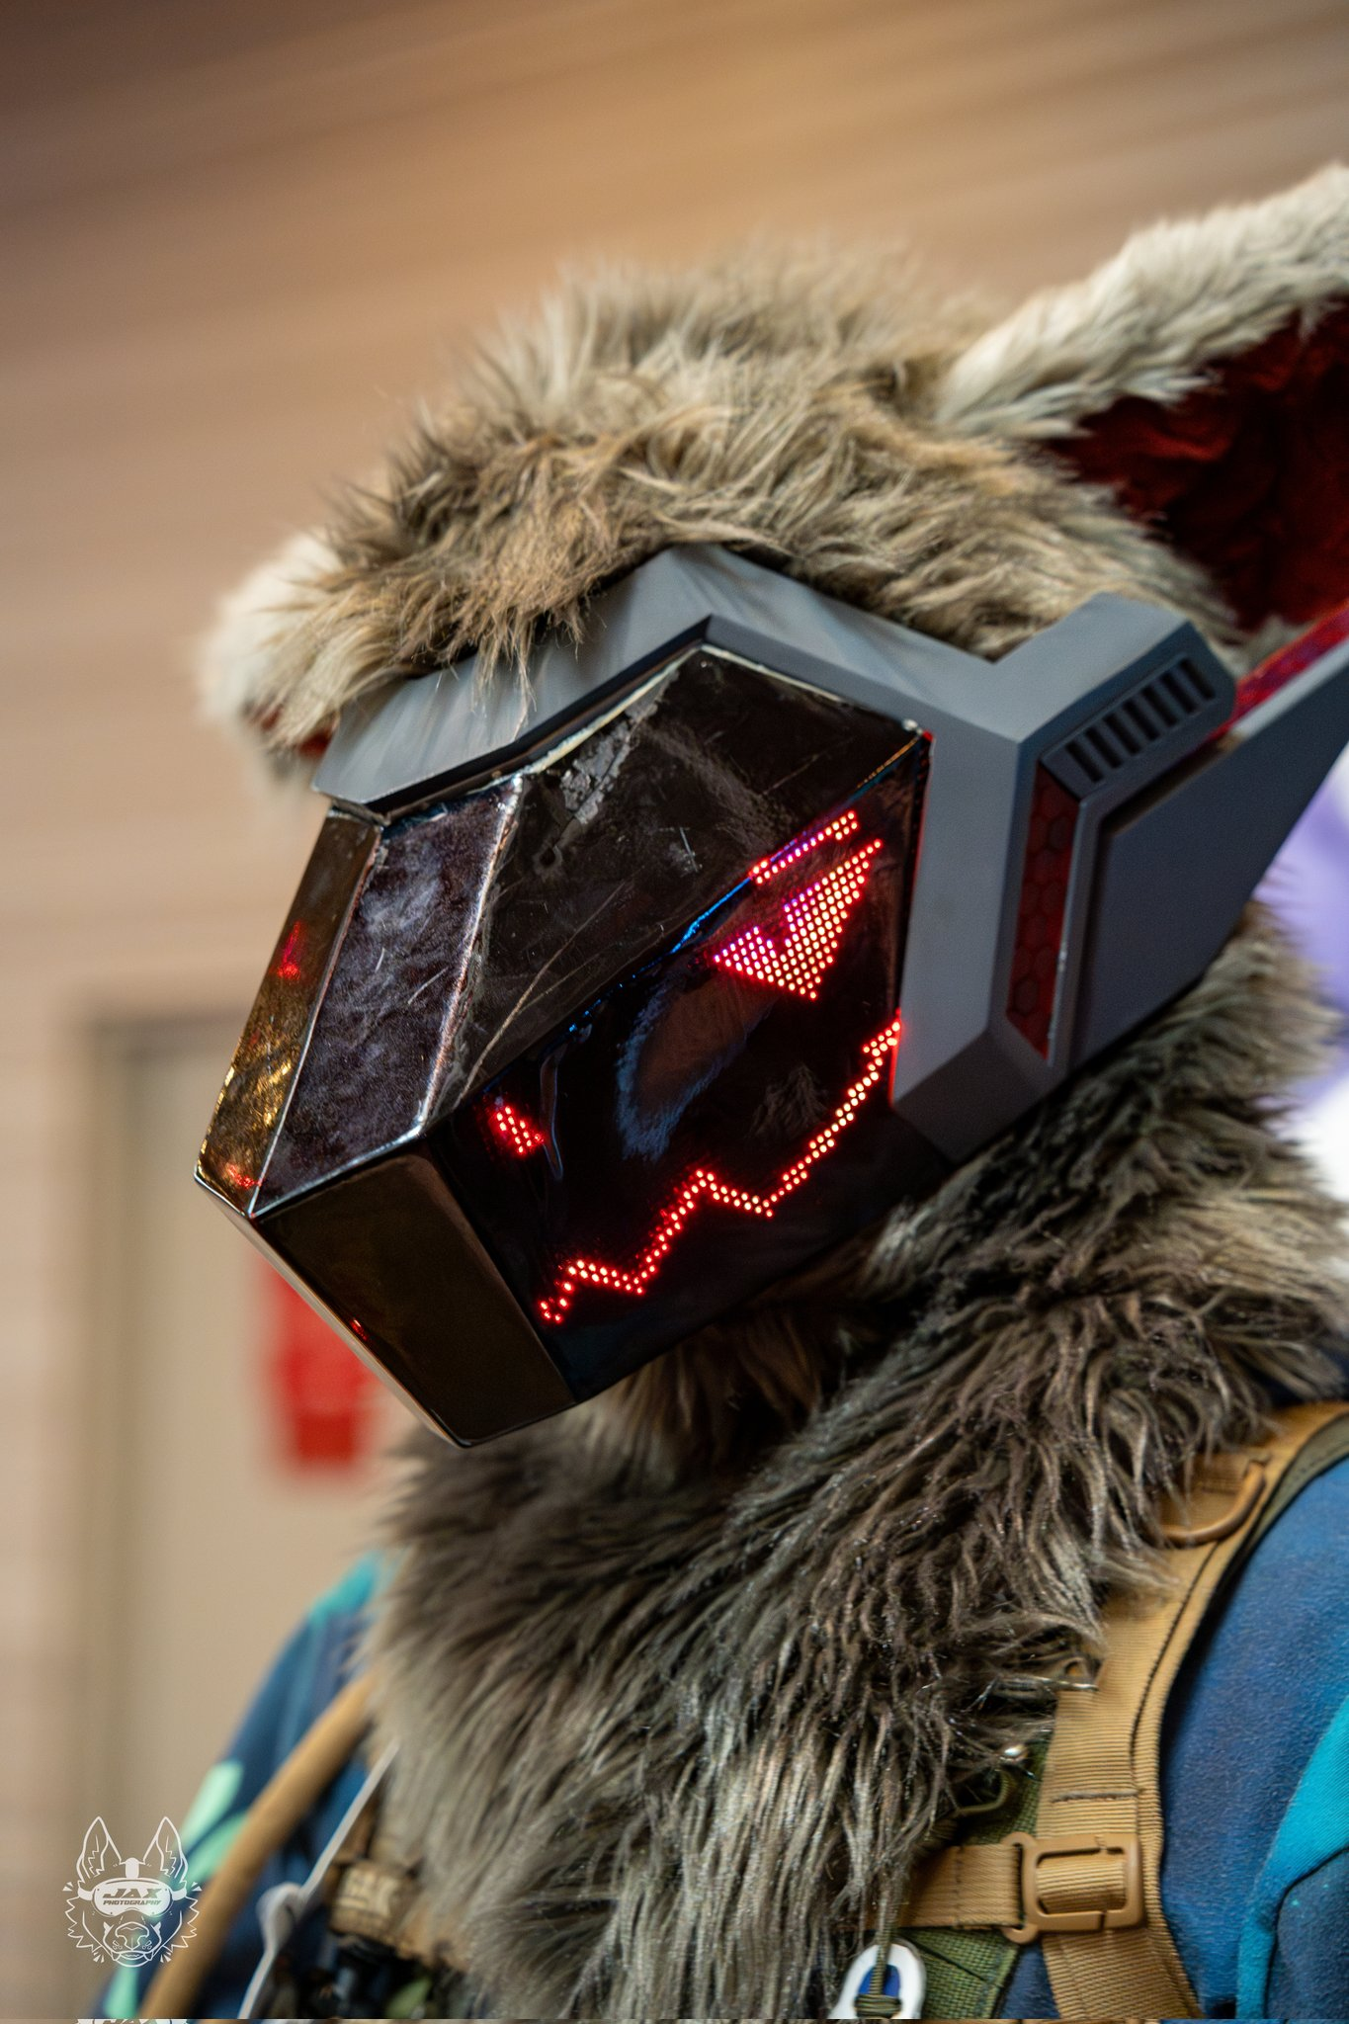
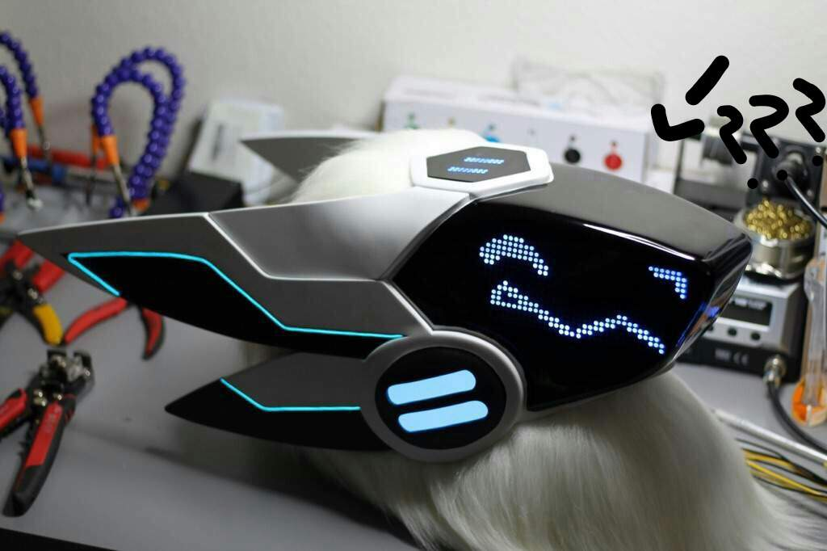
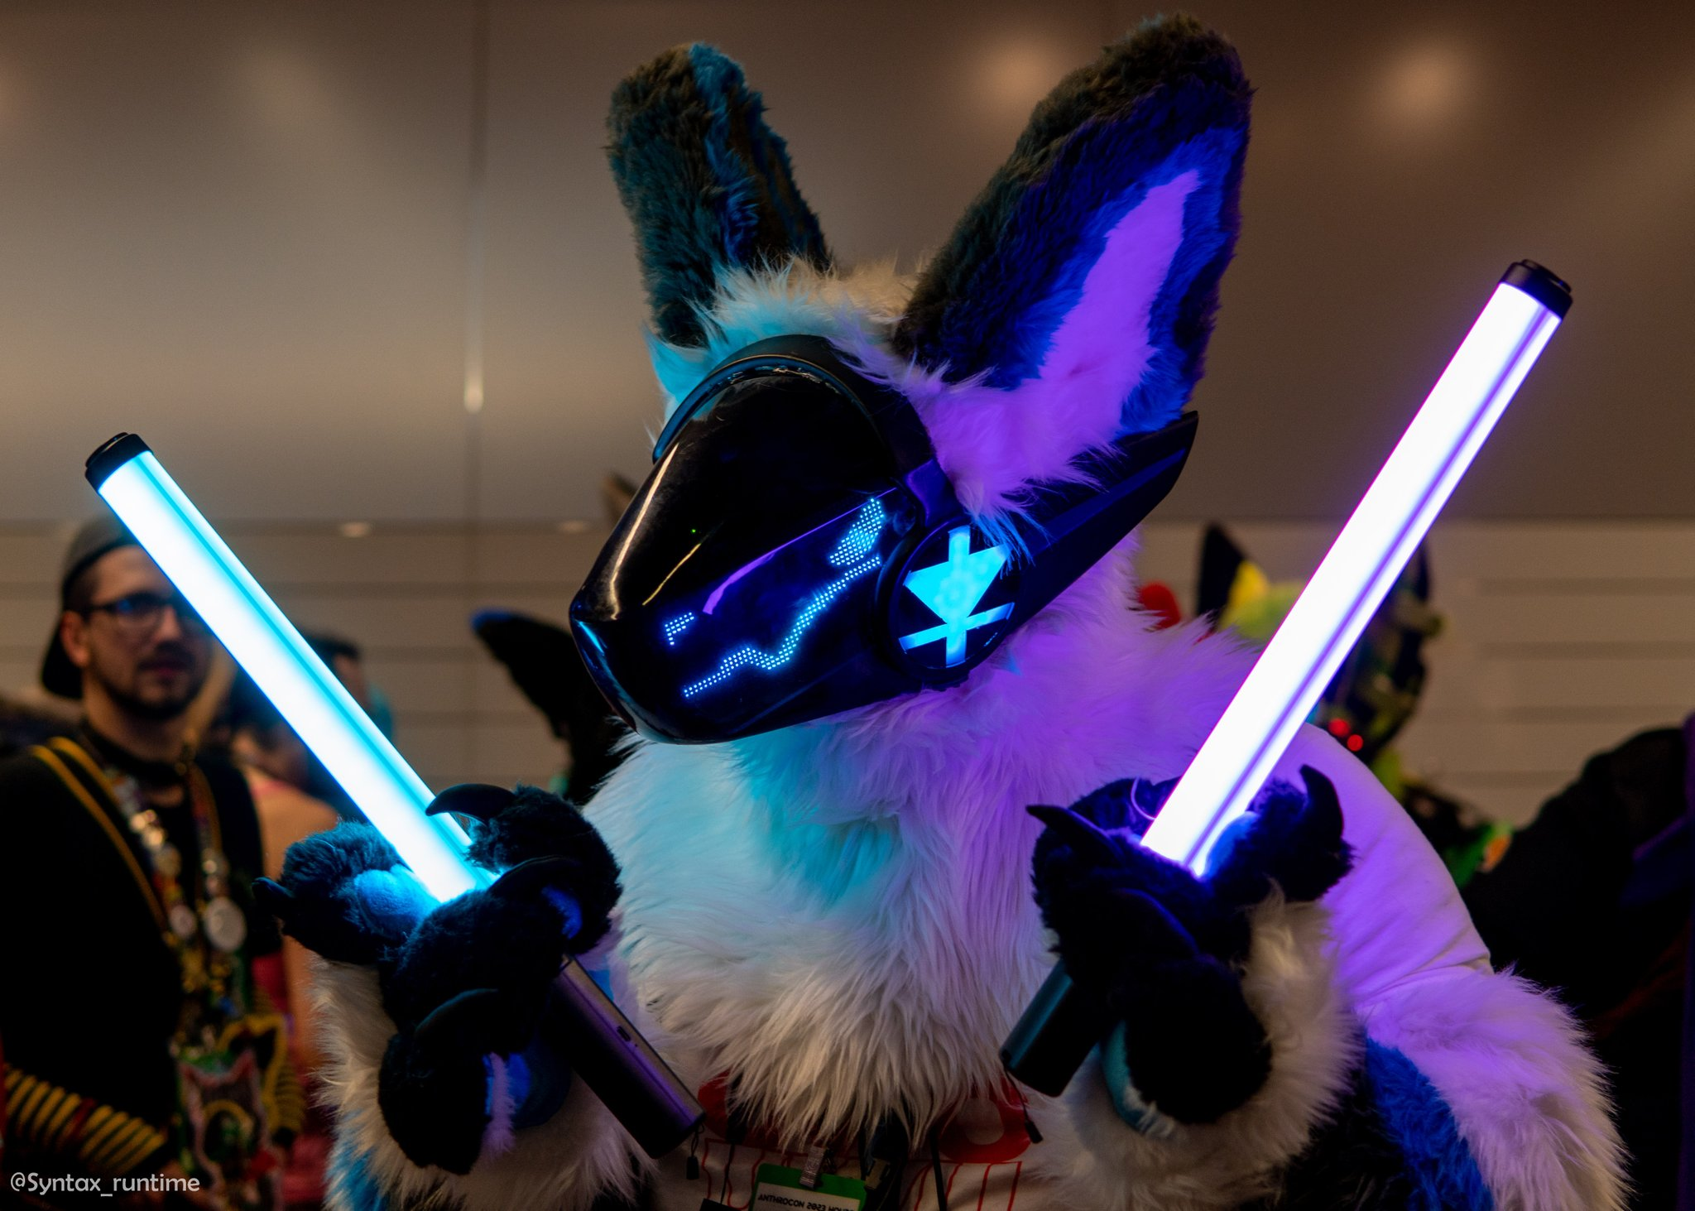

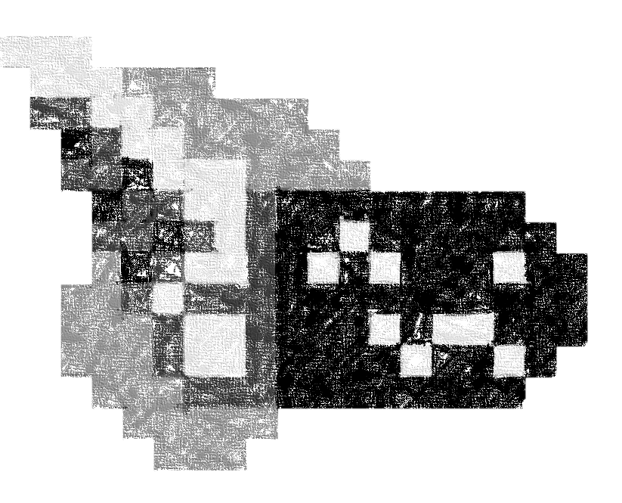
6. Protogen visor
Dekorativní visor pro cosplay
Hlavní funkce:
Ovládaní několika RGB displejů
Konstrukce s poloviční průhlednosti
Vnitřní větrání
Estetika je důležitým faktorem
Obtížnost:

Slide 9
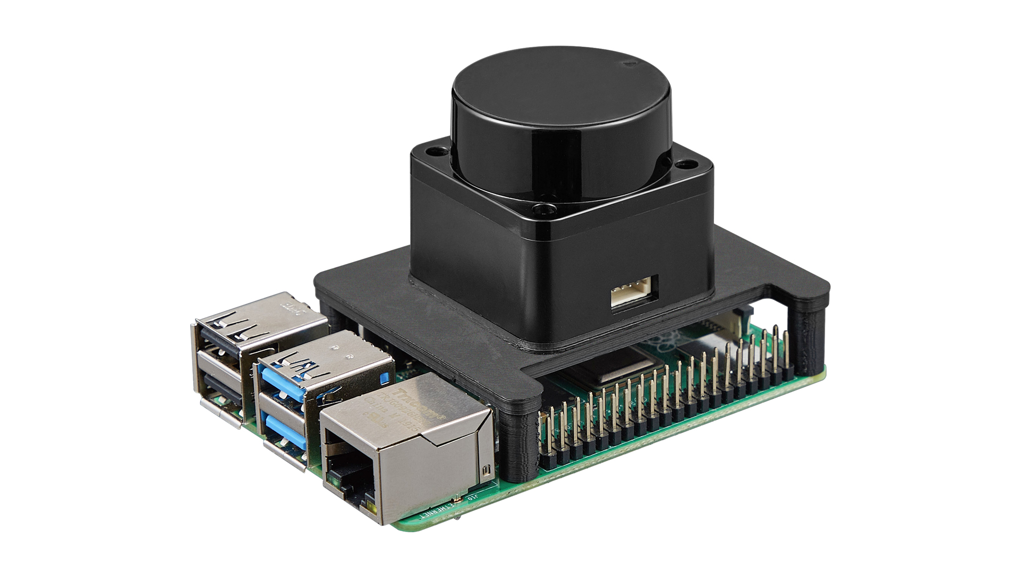
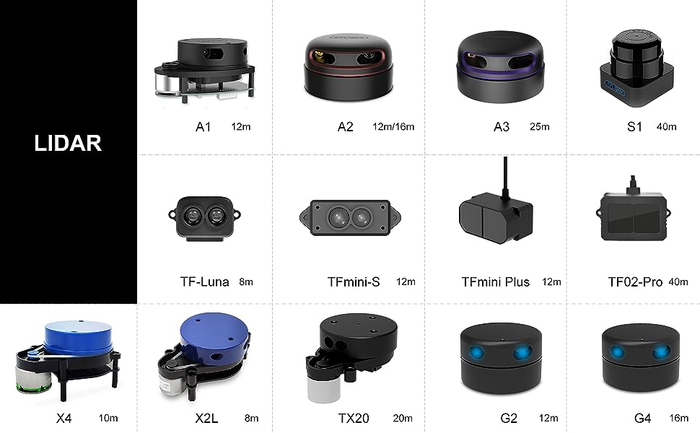
7. LIDAR
Jednoduchý prostorový "skener" na principu LIDAR
Hlavní funkce:
Rotující laserový senzor
Output dat v I2C formátů
Vykreslení bodů
Obtížnost:

